Slide 1



TIẾNG VIỆT 1

Slide 2






Khởi động
1

Slide 3
bút chì

Slide 4
ut
ưt
s
ut
sut
́

Slide 5
nứt nẻ
mứt dừa

Slide 6


Slide 7


Slide 8

λǼt

Slide 9


Bài
ap ăp âp
53
Nhận biết
1
ap
Mẹ đạp xe đưa Hà đến lớp.
Khắp phố tấp nập.
ăp
âp
Notes:
Thầy cô nên chiếu slide lên rồi mới chỉnh nhé. Nhìn lệch vậy chứ chiếu lên mới biết ạ

Slide 10
Đọc
2

Slide 11
ăp
âp
ap
ăp
âp
ap

Slide 12
đ
ap
đạp

Slide 13
ap
ap
ap
rạp
sạp
tháp
ăp
ăp
ăp
bắp
cặp
gặp
âp
âp
âp
đập
mập
nấp

Slide 14
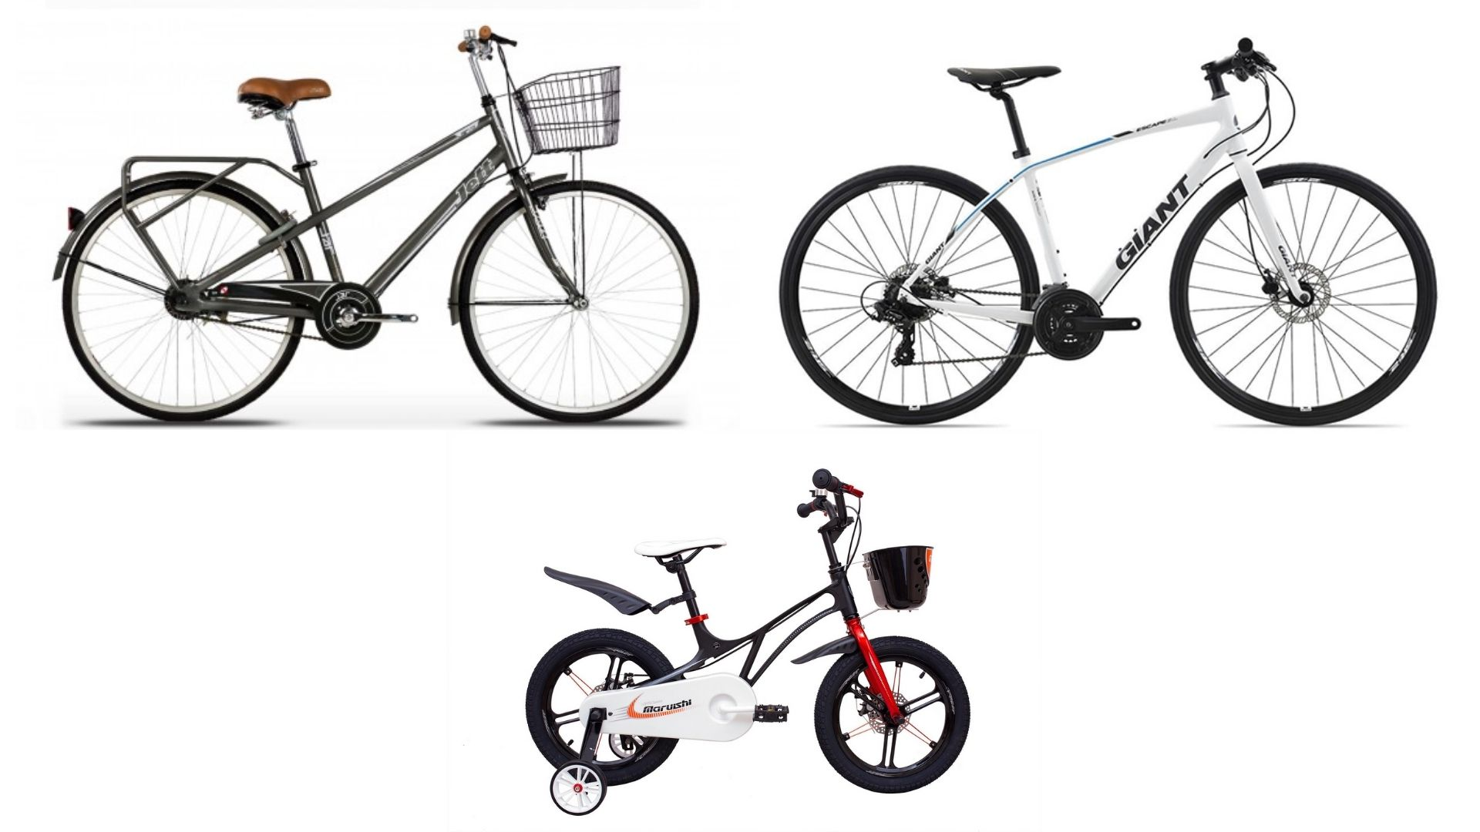
ap
xe đạp
Notes:
Hay còn gọi là CHIM ĐA ĐA

Slide 15
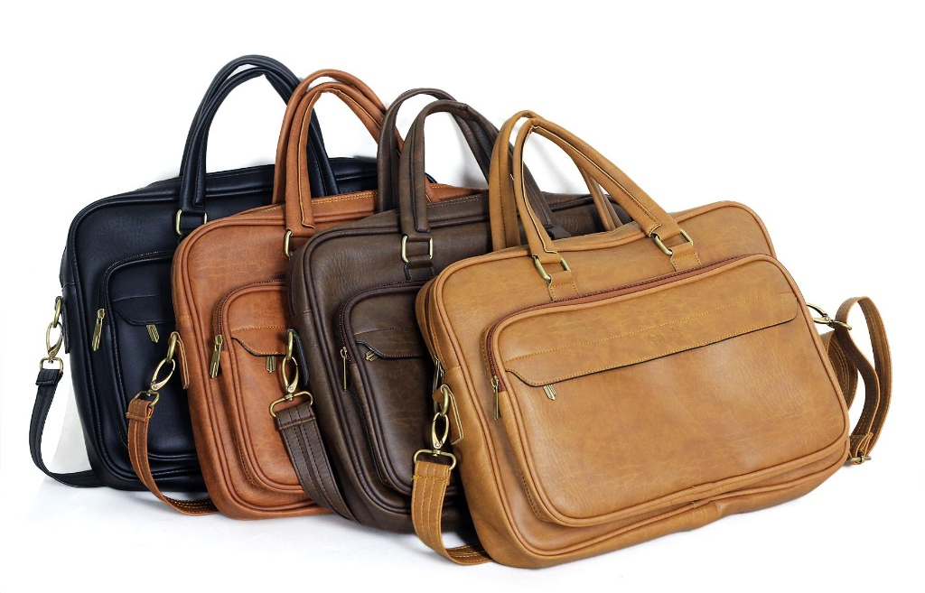
ăp
cặp da

Slide 16
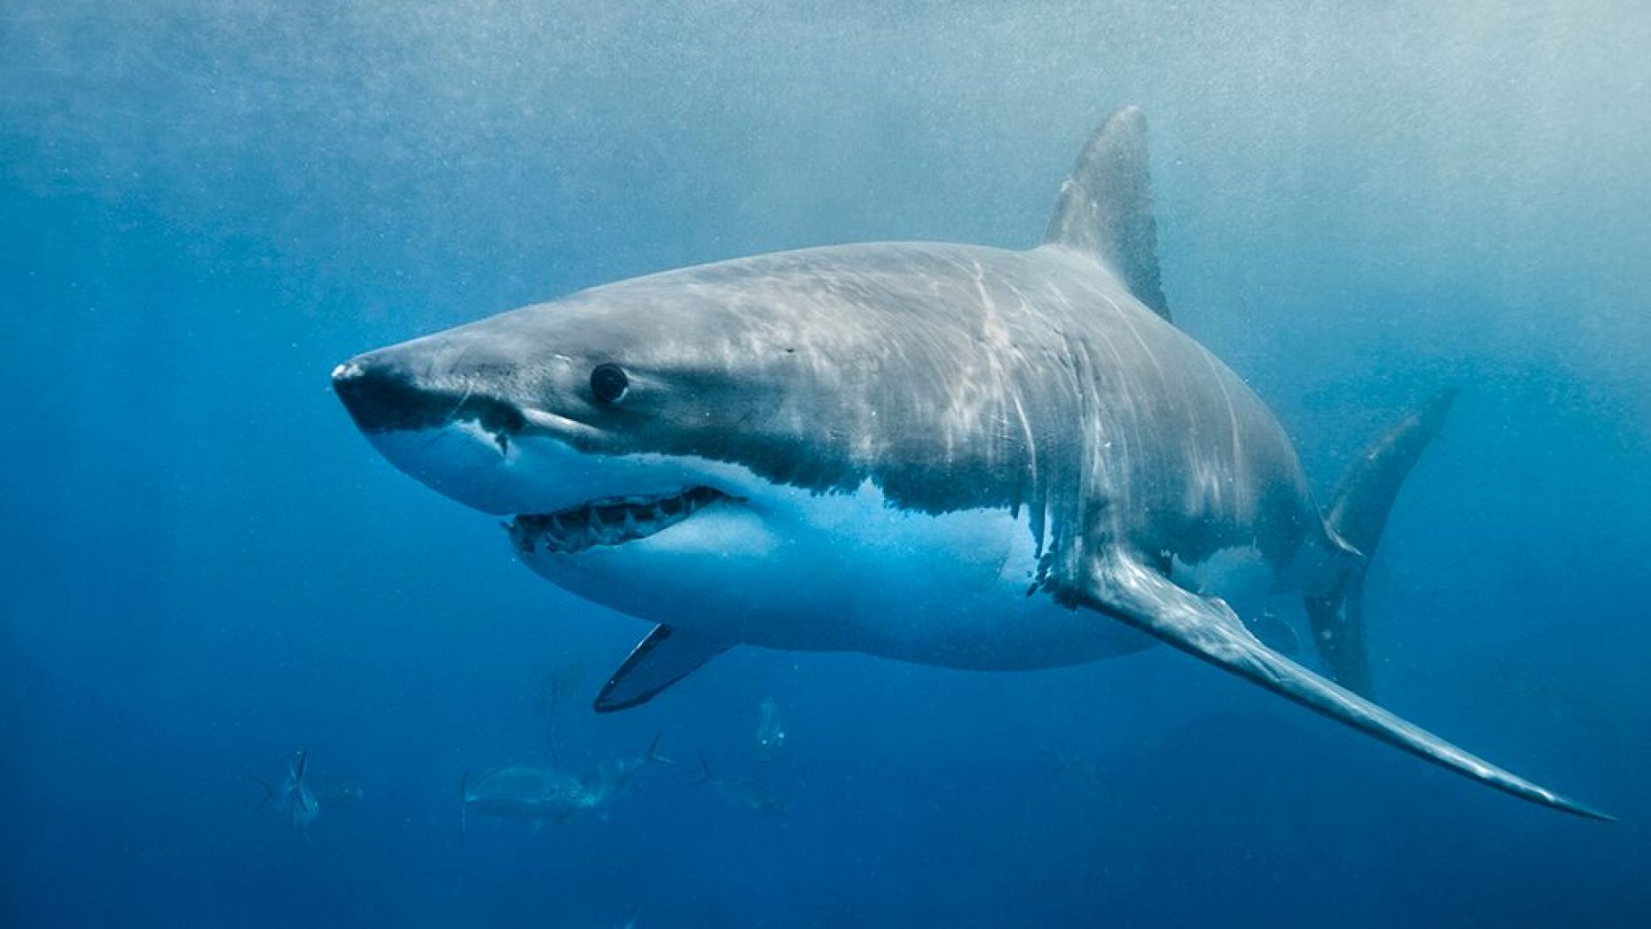
âp
cá mập

Slide 17



xe đạp
cặp da
cá mập

Slide 18
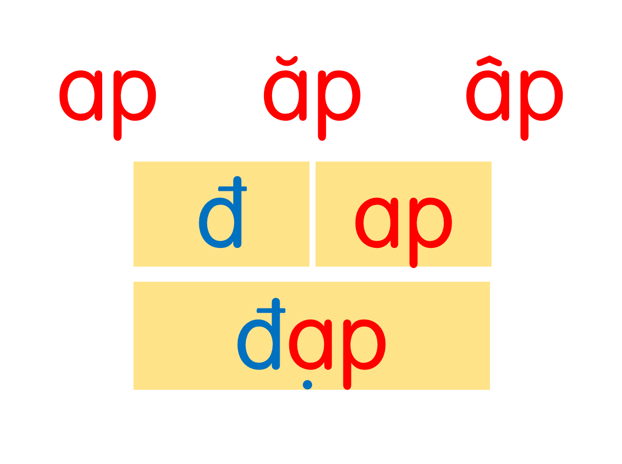
rạp
sạp
tháp
bắp
cặp
gặp
đập
mập
nấp
xe đạp
cặp da
cá mập
Notes:
Ôn lại

Slide 19

B

Slide 20
4
ap

Slide 21


Slide 22

ap
ăp
âp

Slide 23

cặp
cặp

Slide 24
cặp da

Slide 25
jập
jập

Slide 26
cá jập

Slide 27

V / 34
S / 118

Slide 28
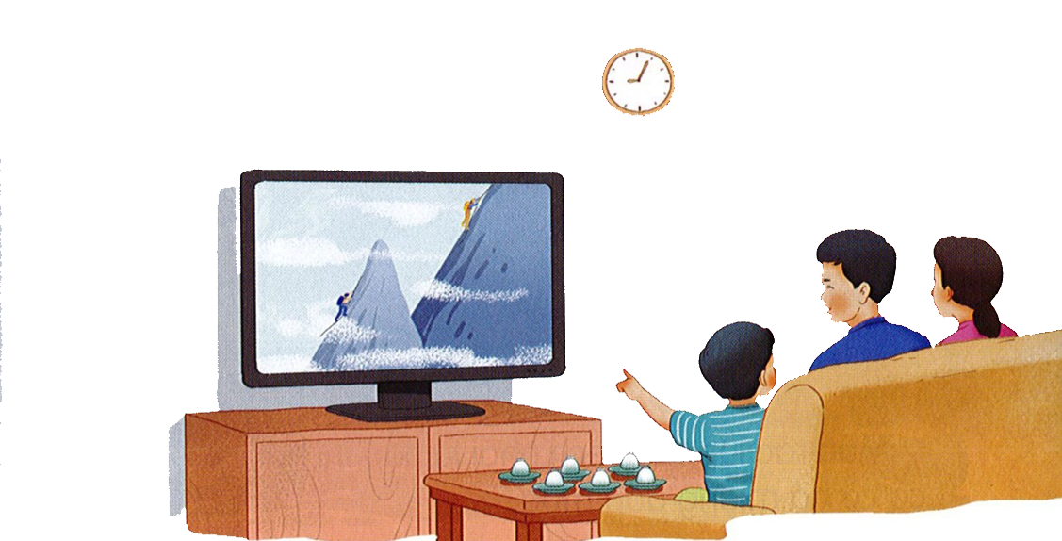
Đọc
4
1
2
Khi ngủ, tôi nằm im lìm, mặt đen sẫm lại. Thức dậy, tôi có thể đưa bạn chu du khắp nơi, khám phá thế giới hấp dẫn, đầy ắp màu sắc. Bạn có thể xem phim, nghe nhạc để có phút giây thư gian, ấm áp. Tôi là ai?
3
4

Slide 29
khắp
hấp dẫn
đầy ắp
ấm áp
Notes:
Luyện luôn từ khó đọc nhé!

Slide 30
Đọc
4
Khi ngủ, tôi nằm im lìm, mặt đen sẫm lại. Thức dậy, tôi có thể đưa bạn chu du khắp nơi, khám phá thế giới hấp dẫn, đầy ắp màu sắc. Bạn có thể xem phim, nghe nhạc để có phút giây thư gian, ấm áp. Tôi là ai?
Khi ngủ, tôi nằm im lìm, mặt đen sẫm lại. Thức dậy, tôi có thể đưa bạn chu du khắp nơi, khám phá thế giới hấp dẫn, đầy ắp màu sắc. Bạn có thể xem phim, nghe nhạc để có phút giây thư gian, ấm áp. Tôi là ai?
Khi ngủ, tôi nằm im lìm, mặt đen sẫm lại. Thức dậy, tôi có thể đưa bạn chu du khắp nơi, khám phá thế giới hấp dẫn, đầy ắp màu sắc. Bạn có thể xem phim, nghe nhạc để có phút giây thư gian, ấm áp. Tôi là ai?
Khi ngủ, tôi nằm im lìm, mặt đen sẫm lại. Thức dậy, tôi có thể đưa bạn chu du khắp nơi, khám phá thế giới hấp dẫn, đầy ắp màu sắc. Bạn có thể xem phim, nghe nhạc để có phút giây thư gian, ấm áp. Tôi là ai?
Khi ngủ, tôi nằm im lìm, mặt đen sẫm lại. Thức dậy, tôi có thể đưa bạn chu du khắp nơi, khám phá thế giới hấp dẫn, đầy ắp màu sắc. Bạn có thể xem phim, nghe nhạc để có phút giây thư gian, ấm áp. Tôi là ai?

Slide 31
Khi ngủ, tôi nằm im lìm, mặt đen sẫm lại. Thức dậy, tôi có thể đưa bạn chu du khắp nơi, khám phá thế giới hấp dẫn, đầy ắp màu sắc. Bạn có thể xem phim, nghe nhạc để có phút giây thư gian, ấm áp. Tôi là ai?
Khi ngủ, “tôi” thế nào?
Thức dậy, tôi có thể làm gì?
Bạn có thể làm gì khi có “tôi”?
“Tôi” là ai?

Slide 32
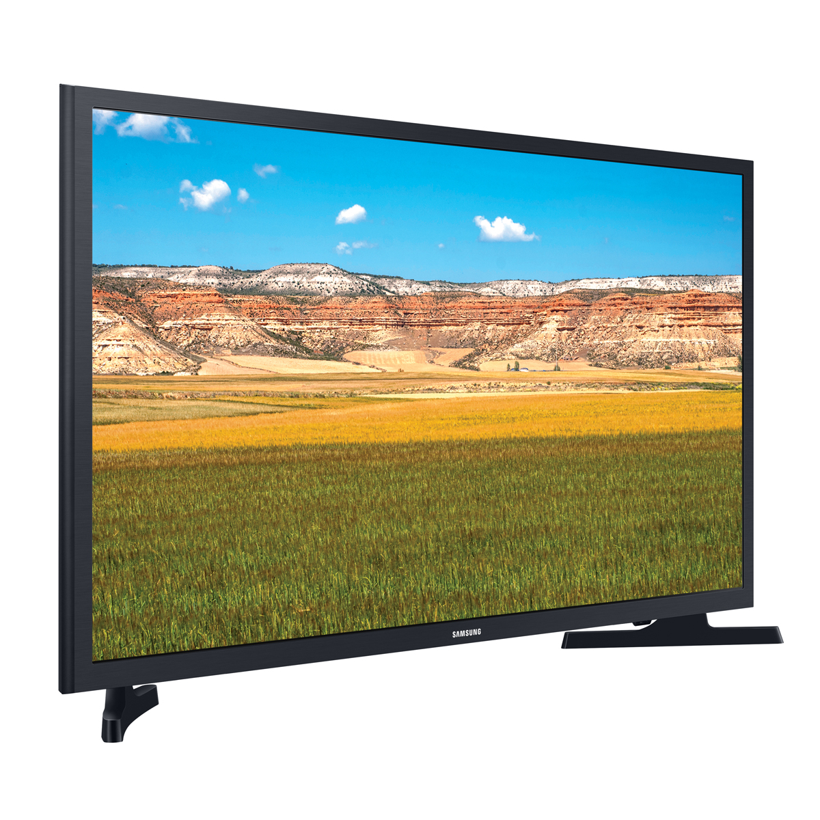
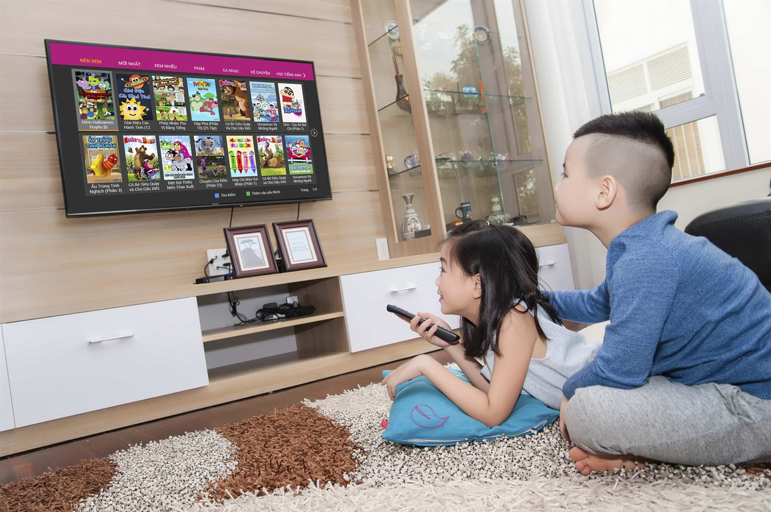

Slide 33
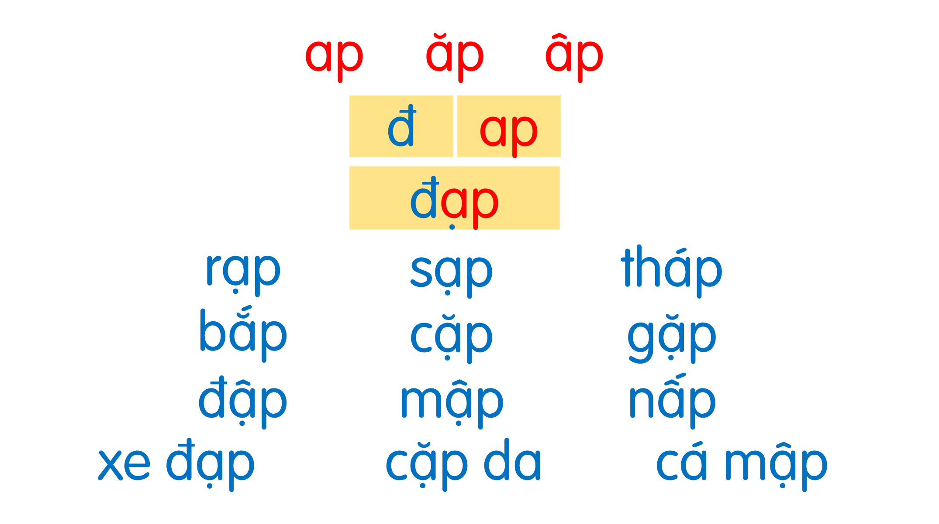
Khi ngủ, tôi nằm im lìm, mặt đen sẫm lại. Thức dậy, tôi có thể đưa bạn chu du khắp nơi, khám phá thế giới hấp dẫn, đầy ắp màu sắc. Bạn có thể xem phim, nghe nhạc để có phút giây thư gian, ấm áp. Tôi là ai?

Slide 34

Nói
7
Đồ vật quen thuộc

Slide 35



Slide 36
Khi ngủ, tôi nằm im lìm, mặt đen sẫm lại. Thức dậy, tôi có thể đưa bạn chu du khắp nơi, khám phá thế giới hấp dẫn, đầy ắp màu sắc. Bạn có thể xem phim, nghe nhạc để có phút giây thư gian, ấm áp. Tôi là ai?

Slide 37

Dặn dò

